Slide 1
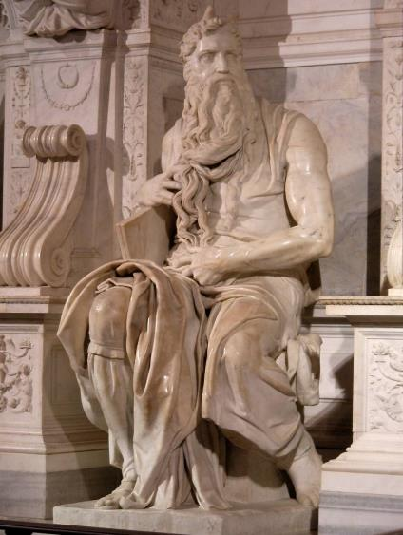
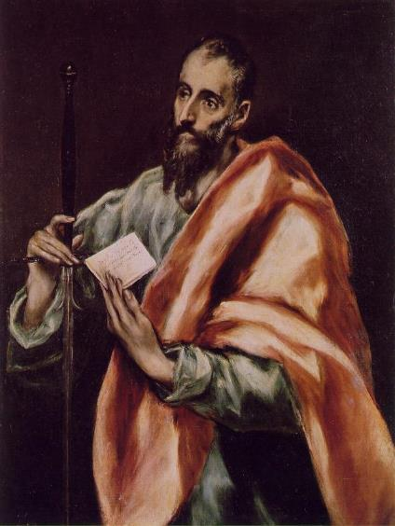
Prvi biblijski pisci
ECTS 3
četvrtkom u 10:15
FFRZ 004

Slide 2
Uskrsnu Gospodin (Ps 24)

Slide 3
Prvi biblijski pisci
ECTS 3
četvrtkom u 10:15
FFRZ 004
1) Stari zavjet: Mojsije
Mojsije napisao Zakon
u knjigu (Pnz 31,24)
2) Novi zavjet: Pavao
Pavao Solunjanima mir (1 Sol 1,1)

Slide 4
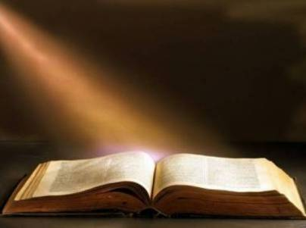
Uvod u Bibliju UP0060; ISVU: 23559 Opći uvod u Sveto pismo Staroga i Novoga zavjeta
ECTS 3
četvrtkom u 10:15
FFRZ 004
Ljetni semestar ak. g. 2022./23.
amdg.ffrz.hr → nastava

Slide 5
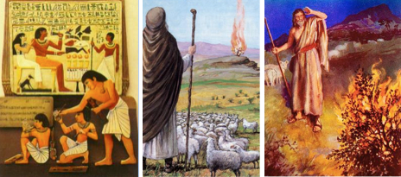
Mojsije u Starom zavjetu
Od rođenja (Izl 2) do smrti (Pnz 34).
Božji poslanik, učenik, prijatelj, izbavitelj i zakonodavac, zagovornik, uzor-prorok i sluga Gospodnji
5

Slide 6
Od djeteta do spasitelja Božjeg naroda
Stavljen u košaru (korabljicu – תבה tebâ)
Sin faraonove kćeri (Izl 2,10)
Ime משׁה moše – onaj koji izvlači
Izraelci – “braća” (Izl 2,11)
Udara Egipćanina (Izl 2,12)
Njegovi ga optužuju (v14)
Faraon ga želi ubiti (v15)
Bijeg
Spasitelj pastiricima (v17)
6
Sir Lawrence Alma-Tadema, Mojsije pronađen, 1904.

Slide 7
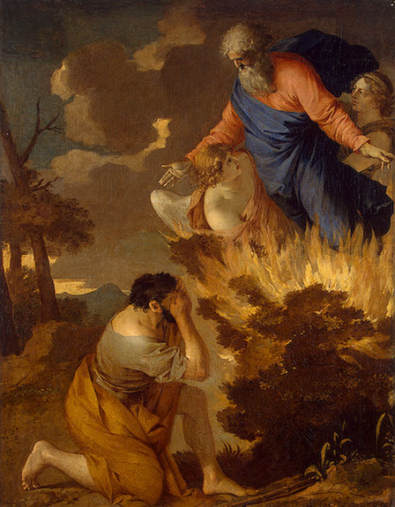
Mojsijevo zvanje
שׁלח šalaḥ poslati – הלך halak ići
5 elemenata: nevolja, nalog, prigovor, obećanje, znak
3 predmeta prigovora:
Tko sam ja (Izl 3,11)
Kako mu je ime (3,13)
Ako mi ne povjeruju (4,1)
Bog – Jahve – poslanik Jahvin
Mojsije treba skinuti obuću (Izl 3,5)
Bit ću, ma tko da ću biti (3,14)
Spomen iz naraštaja u naraštaj (3,15)
עמי ‘amî moj narod (3,7); ירד jarad sići (3,8)

Slide 8
Veliki izlazak (Izl 14)
Vjera (Izl 14,31) ← Smrtni strah (v10)
Faraon i kola (v9)
Izraelci napadaju Mojsija (v11s): “smrt u pustinji” 2x
Mojsije (v13):
Ne bojte se v13 (usp. v10) – spasenje (usp. „spasio” v30; „moj spasitelj” 15,2)
Vapi pred Bogom (v15 usp. v10)
Bog se bori (v14.25)
Anđeo i stup od oblaka na začelju (v19)
Otvrdnuto srce faraonovo (v8.23)
Vjetar
Bezopasni napadači (v24)
Rezultat (Izl 14,4.17):
Božja proslava (v4.17)
usp. pjesma: 15,1.21

Slide 9
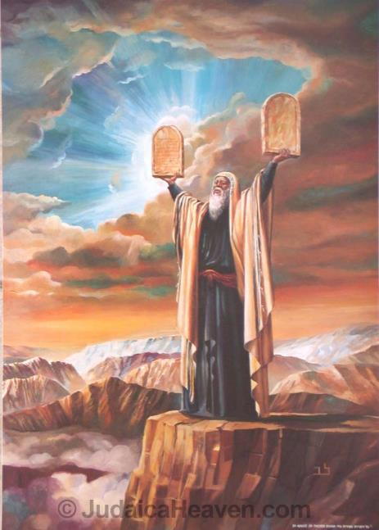
Zakonodavac
Izl 20,1-17 / Pnz 5,6-21
Cjelovit dijaloški tekst (“Ti”)
Obećanje prije zapovijedi (Izl 19,5s)
5x “יהוה tvoj Bog” koji sam te izveo (Izl 20,2)
Izl 20,5.7.10.12:
Bog revan, koji se brine za krivnju predaka i kod potomaka (v5)
Ime – ne isprazno izgovarati (v7)
pripada mu sedmi dan (v10)
onaj koji ti daje tlo pod nogama na kojem možeš dugo živjeti (v12)

Slide 10
Zagovornik
Zlatno tele (Izl 32,10–14)
Čemu gnjev (v11); smiri gnjev? (v12)
Obraćenje šub v12;
Smiluj se v12 – smilovao se v14
Pobuna naroda (Br 11)
Mojsije: Smrt kao rješenje? (Br 11,15)
Buna: Povratak u Egipat (Br 14,3)
Oprosti (v19) – opraštam (v20)
Moli za Mirjam (Br 12,13), za Arona (Pnz 9,20)

Slide 11
Prorok, Sluga Jahvin
Uzor prorok Pnz 18,15
→ Isus (Dj 3,22)
Prorok prima i prenosi Božje riječi (Pnz 18,18)
Definiran na Sinaju (18,16)
Prorok izvodi i čuva Izrael (Hoš 12,14)
Poslušan do smrti (Pnz 32,50; 34,5.7)
Usp. Isus: + do smrti na križu (Fil 2,8)
Mojsije – sluga Gospodnji (Pnz 34,5)
11

Slide 12
Uskrsnu Isus doista (Ps 67)

Slide 13
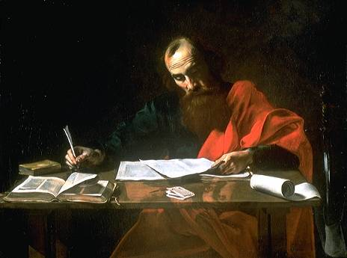
Pavao – obraćenik i apostol
Učenik i učitelj Riječi
Farizej postao Kristov sljedbenik

Slide 14
Prvi novozavjetni pisac
Prvi kršćanski teolog
Biografija:
u Djelima apostolskim
u Poslanicama
Tri misijska putovanja
Μελίτη (Dj 28,1)
na Mljetu?
Prvi dokumenti 1 Kor 11,23-25; 15,3-8 – o čemu?
o uskrsnuću (1 Kor 15,3-8),
o euharistiji (1 Kor 11,23-25)

Slide 15
Pavlovski spisi
povjesničarska podjela:
Pavlove
1 Sol
1 i 2 Kor
Gal, Rim
Fil
Flm
“deuteropaulinum, drugopavlovske”
Kol
Ef
2 Sol
1/2 Tim, Tit
Heb
Rim | 1 Kor | 2 Kor | Gal
Ef | Fil | Kol | 1 Sol
2 Sol | 1 Tim | 2 Tim | Tit
Flm | Heb
logička podjela
velike
iz sužanjstva
pastoralne
15

Slide 16
Farizej obraćenik
“Zadahnut” protiv Crkve (Dj 9,1s)
Zakonito, na svoju inicijativu
usp. pustošio Crkvu (Dj 8,3; Gal 1,13)
Doživljaj na putu u Damask:
1. svjetlo s neba (Dj 9,3)
Prosvjetljenje
“djeca svjetla” (1 Sol 5,5)
“oružje svjetlosti” (Rim 13,12)
2. Pao na tlo
= pasti ničice, pokloniti se?
16

Slide 17
Preokret
Dvaput “Savle” (Dj 9,4; 22,7; 26,14)
Hebrejski (Dj 26,14)
Kao Abraham, Mojsije, Samuel
Novo ime: ne više Šaul od Dj 13,9
Usp. Jakov-Izrael, Šimun-Kefa
Nov životni prostor: “ἐν Χριστῷ”
Usp. Ostanite u meni (Iv 15,5)
Novo stvorenje (2 Kor 5,17; Gal 6,15)
“Stari zavjet” (2 Kor 3,14)
Pravednost od Boga, ne po Zakonu (Gal 2,16; Fil 3,9)

Slide 18
Novo zajedništvo
ἐγώ εἰμι Ἰησοῦς (Dj 9,5; 22,8; 26,15) “Ja sam Isus”
tri dana sljepoće i posta (Dj 9,9) – Pasha?
vidio Isusa (1 Kor 9,1)
“braća”, “sveti”
autoritet uz Petra i Jakova (Gal 1,18s)
primljen među tri “stupa”: + Ivan Gal 2,9
suradnici: Barnaba, Silvan, Timotej, Tit, Tihik...
liturgija, talenti + ljubav je put, Crkva je Tijelo
W. Morris, Sv. Pavao, vitraj u crkvi u Ponsonbyju, Velika Britanija

Slide 19
Nositelj predaje i komunikator
Abraham i Mojsije, Adam
Pavao “stvaratelj” Riječi
Uskrs, Euharistija
Predaje što je primio
Pridružen apostolima
Putuje i piše
Surađuje

Slide 20
Lukavi hrlitelj
Zakon ipak obvezuje (Gal 5,14):
Sav Zakon u: Ljubi bližnjega!
Timotej obrezan (Dj 16,3)
Pavao prihvaća carski sud (25,10)
Žuri prema naprijed (Fil 3,14)
Kao Isus koji je prihvatio ljudsku težnju: „Koje li muke za me!” (Lk 12,50)
Sve stvorenje uzdiše (Rim 8,22)
Jedina optužba (Dj 24,21; 26,23):
Propovijeda uskrsnuće

